Slide 1
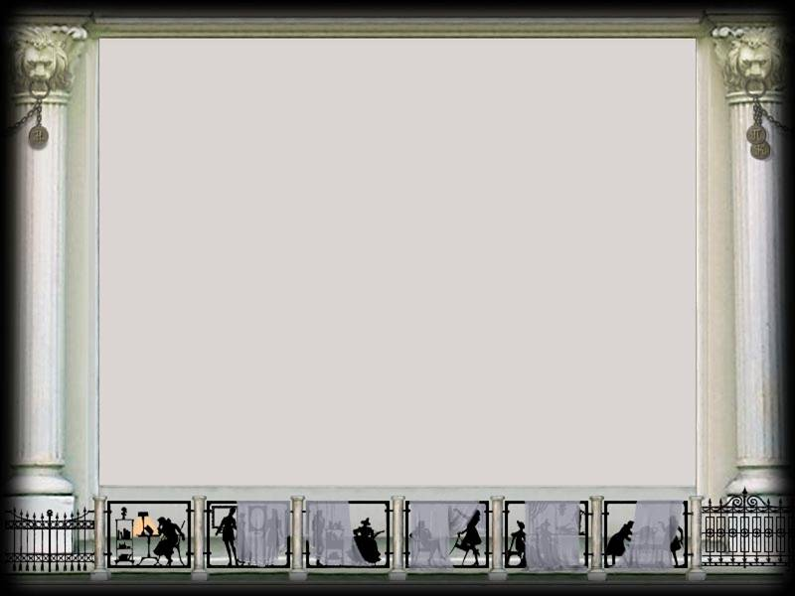
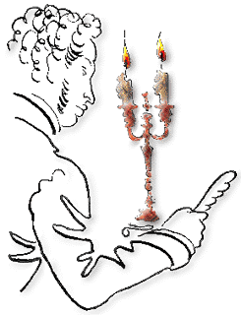
Роман А.С.Пушкина
«Евгений Онегин» – энциклопедия русской жизни

Slide 2
Цели:
Обобщить знания о романе А.С. Пушкина «Евгений Онегин». Показать историю души человеческой, сложной и противоречивой. Доказать, что роман является энциклопедией русской жизни 19 века.
Выяснить взаимодействие развития человека в зависимости от среды. Развитие творческого потенциала учащихся, умение выражать свои мысли и уважать мнение одноклассников, развитие навыков выразительного чтения поэтического текста.
Воспитание познавательного интереса к творчеству А. С. Пушкина.

Slide 3
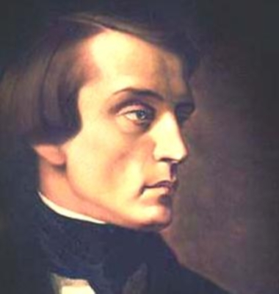
«В своей поэме он [Пушкин] умел коснуться так многого, намекнуть о столь многом, что принадлежит исключительно к миру русской природы, к миру русского общества. «Онегина» можно назвать энциклопедией русской жизни и в высшей степени народным произведением»
В.Белинский

Slide 4
ПРОБЛЕМНЫЙ ВОПРОС:
«А можно ли считать роман «Евгений Онегин» энциклопедией русской жизни»?

Slide 5
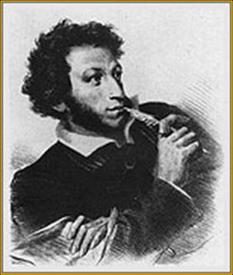
Блиц-тест

Slide 6
1. Литературное направление, к которому можно отнести роман А.С.Пушкина «Евгений Онегин»?
Классицизм
Сентиментализм
Реализм
Романтизм

Slide 7
2.Сколько лет Пушкин создавал роман «Евгений Онегин»?
1) 5 лет;
2) 7 лет и работа над романом продолжалась;
3) За один вечер
4) 1 год

Slide 8
3. Сколько сюжетных линий в романе?
1) Одна;
2) Две;
3) Три;
4) Нет сюжета.
.

Slide 9
4. Что такое «онегинская строфа»?
1) Строфа из 14 стихов 4-стопного ямба: 3 четверостишья и завершающие 2 строки с перекрёстной рифмой.
2) Строфа из 18 стихов, где первые 6 рифмуются между собой, а 2 связываются парной рифмовкой.
3) Гекзаметр.

Slide 10
5. Укажите, как в тексте романа «Евгений Онегин» А.С.Пушкин определяет своеобразие своего произведения.
1) «Энциклопедия русской жизни»
2) «…половина войдёт в пословицы»
3) «Даль свободного романа», «собранье пёстрых глав»
4) «Очень оригинальное произведение»

Slide 11
6. Кульминация - это
1) Элемент композиции, в котором художественный конфликт достигает критической точки своего развития и требует обязательного немедленного разрешения.
2) Элемент композиции, в котором возникает художественный конфликт.
3) Элемент композиции, в котором происходит разрешение или снятие основного конфликта.

Slide 12
7. Кульминацией романа А. С. Пушкина «Евгений Онегин» является:
1) Дуэль Онегина и Ленского,
2) Письмо Татьяны о любви к Онегину,
3) Бал в доме Лариных,
4) Объяснение Онегина и Татьяны в доме князя.

Slide 13
8. На каком языке Татьяна написала своё признание?
1. Английский
2. Немецкий
3. Французский
4. Русский

Slide 14
9. В ком из героев романа воплощён авторский идеал?
1. Евгений Онегин
2. Владимир Ленский
3. Татьяна Ларина
4. Ольга Ларина

Slide 15
10. Ларины устроили бал по поводу:
1. Помолвки Ольги
2. Масленицы
3. Рождества
4. Именин Татьяны

Slide 16
11. Сколько писем написал Онегин Татьяне?
1. Одно
2. Три
3. Пять
4. Ни одного

Slide 17
12. Где родился Евгений Онегин?
1. В Москве
2. В Петербурге
3. В Михайловском
4. В Тарханах

Slide 18
13.О ком писал А.С.Пушкин в романе : «Я так люблю …. милую мою»
1) Ольга;
2) Наталья;
3) Татьяна;
4) Няня.

Slide 19
14.О ком говорил В.Г.Белинский? …..-существо исключительное, натура глубокая, любящая, страстная.
1) Татьяна Ларина;
2) Ольга Ларина;
3) Владимир Ленский ;
4) Евгений Онегин.

Slide 20
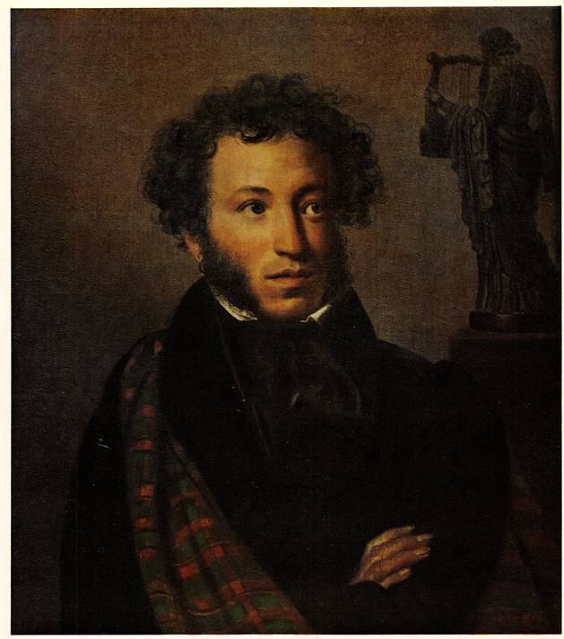
Ответы
Проверь себя!
1 - 3
2 - 2
3 - 2
4 - 1
5 - 3
6 -1
7 - 4
8 - 3
9 - 3
10 - 4
11 - 2
12 - 2
13 - 3
14 -1

Slide 21
Оцени себя сам!
Если набрал:
14-12 баллов - «оценка 5»
10-11 баллов – «оценка 4»
7-9 баллов – «оценка 3»
1-6 баллов – «оценка 2»
.

Slide 22
ПРОБЛЕМНЫЙ ВОПРОС:
«А можно ли считать роман «Евгений Онегин» энциклопедией русской жизни»?

Slide 23
РОМАН «ЕВГЕНИЙ ОНЕГИН» - ЭНЦИКЛОПЕДИЯ РУССКОЙ ЖИЗНИ
КАРТИНЫ ПРИРОДЫ И ЖИЗНИ
ЗИМА, ВЕСНА, ЛЕТО, ОСЕНЬ
Жизнь столичного и
московского дворянства.
Жизнь поместного дворянства.
Жизнь крестьян

Slide 24
«Календарь»
романа «Евгений Онегин»

Slide 25
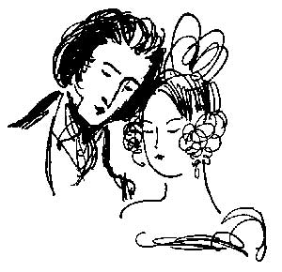
«…В «Онегине» мы видим поэтически воспроизведенную картину русского общества, взятого в одном из интереснейших моментов его развития», - писал В.Г.Белинский о романе
Пушкина «Евгений Онегин»,
рассматривая его как первое
истинно реалистическое
произведение.

Slide 26
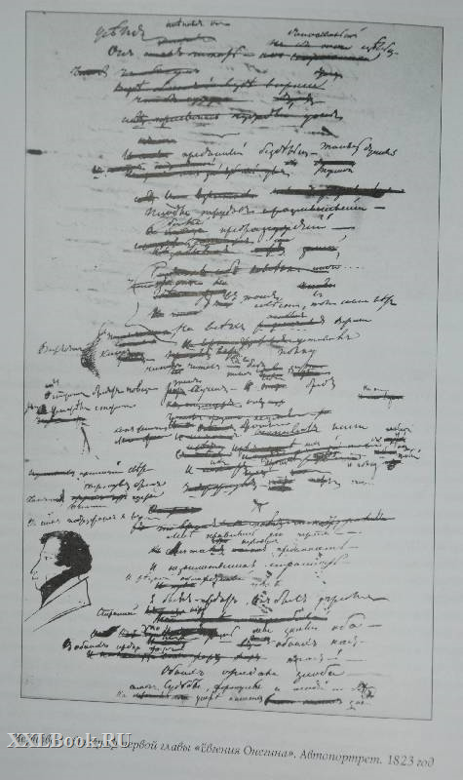
Внутренняя хронология в романе соотнесена с реальным временем. Интересно, что при этом автор почти не затрагивает исторических событий, но дает определенные сигналы, которые давали возможность его современникам четко соотнести то, что происходит в романе, с эпохой, когда он создавался.

Slide 27
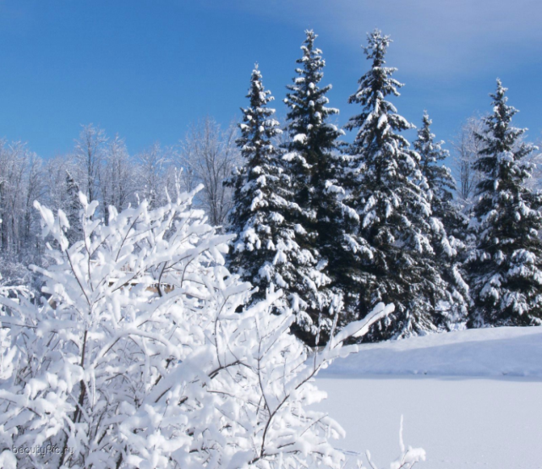
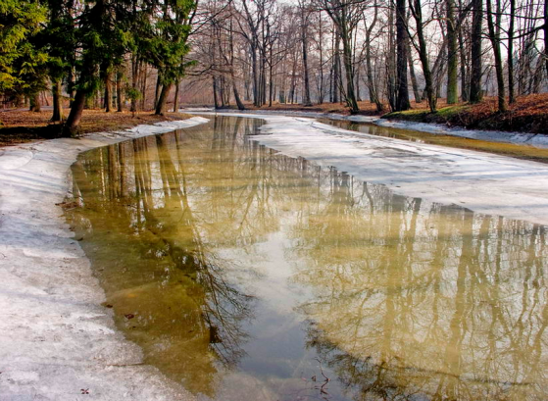
Опорной точкой для большинства исследователей является указание Пушкина в предисловии к отдельному изданию первой главы на то, что начало событий романа – 1819 год.
Действие первой главы – зима 1819 – весна 1820 года
Исходя из этого, можно рассчитать основные даты, связанные с жизнью героев.

Slide 28
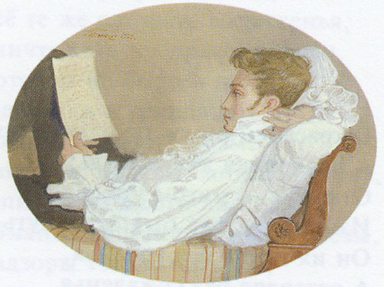
Возраст главного героя
Год рождения Евгения Онегина – 1795 или 1796. Получается, что герой романа немного старше автора и его лицейских друзей.

Slide 29
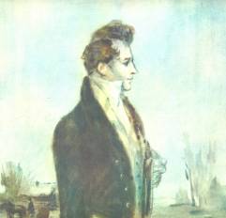
Как же вычисляется дата рождения героя?
В 8 главе романа сказано, что после дуэли с Ленским Онегин уезжает из деревни, когда ему было 26 лет.
«…Убив на поединке друга,
Дожив без цели, без трудов
До двадцати шести годов…»

Slide 30
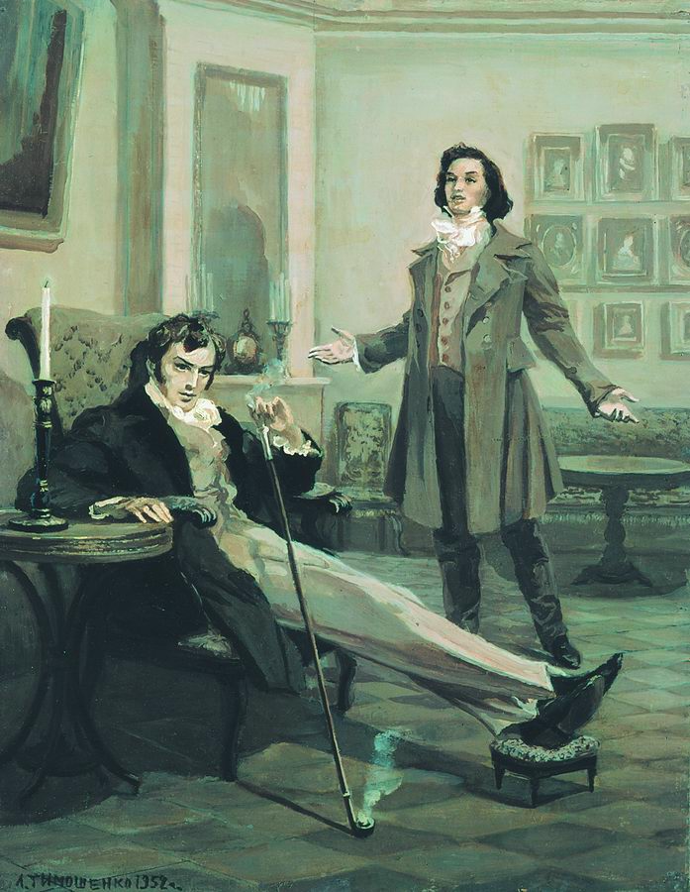
Год рождения Ленского
Можно рассчитать относительно даты рождения Онегина: Онегин оказался в деревне в 1820 году, куда летом из Гетингена возвращается молодой поэт, которому в то время было 18 лет. Значит, дата рождения Ленского – 1830 год.

Slide 31
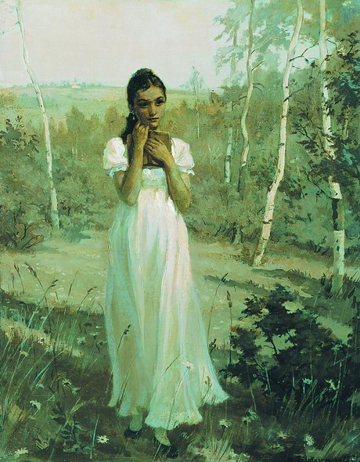
Вероятный год рождения Татьяны - 1803
Во время описываемых событий в деревне ей тоже 17-18 лет, как и Ленскому

Slide 32
История любви Татьяны к Онегину
Вторая-третья главы
Весна-лето 1820 года

Slide 33
Весной Онегин приехал в деревню, познакомился с вернувшимся домой Ленским, который представил Онегина семье Лариных. Татьяна влюбилась в Онегина и написала ему письмо, после получения которого Онегин объясняется с ней в саду.

Slide 34
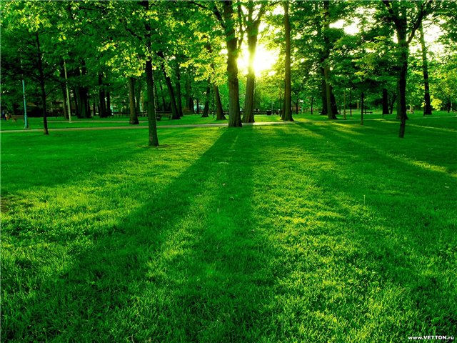
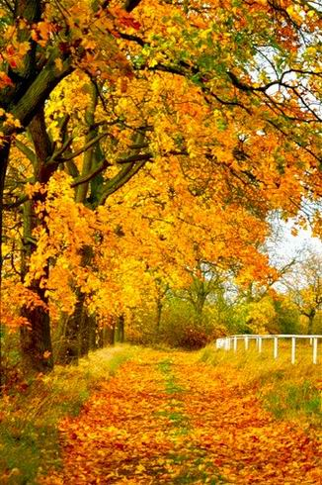
Лето – осень 1820 года – время действия четвертой главы
В начале ее продолжается сцена объяснения в саду, а в конце говорится о наступлении осени:
«Уж небо осенью дышало,
Уж реже солнышко блистало,
Короче становился день…»

Slide 35
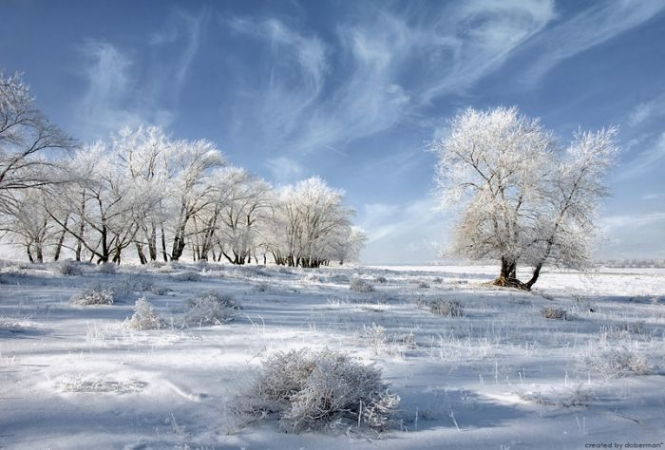
Время действия пятой главы – зима 1820-1821 года
В первой строфе говорится о выпавшем снеге – «на третье в ночь». Это время зимних праздников, Рождественских гуляний и святочных гаданий.

Slide 36
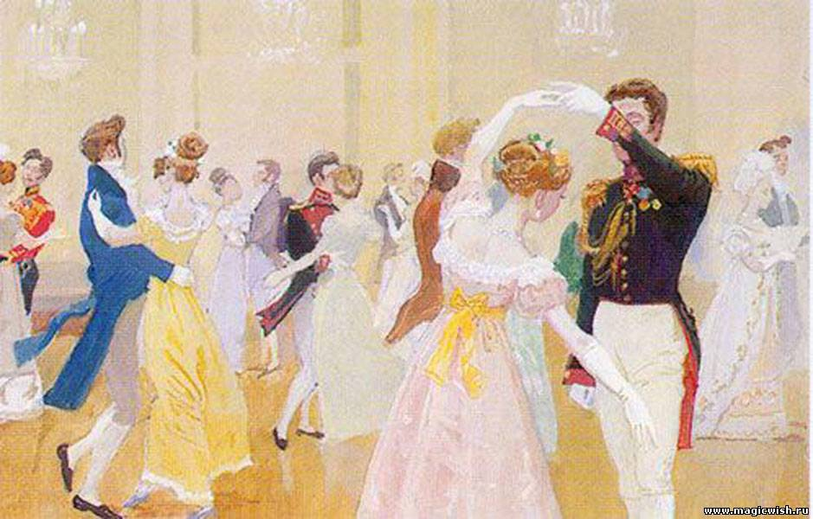
Именины Татьяны – 12 января по старому стилю
Приехав к Лариным вместе с Ленским, Онегин злится на друга, который не предупредил его о том, что здесь соберутся все соседи-помещики, которых избегает наш герой. В результате злой шутки Онегина – он приглашает на танец Ольгу и как будто ухаживает за ней – взбешенный Ленский вызывает его на дуэль.

Slide 37
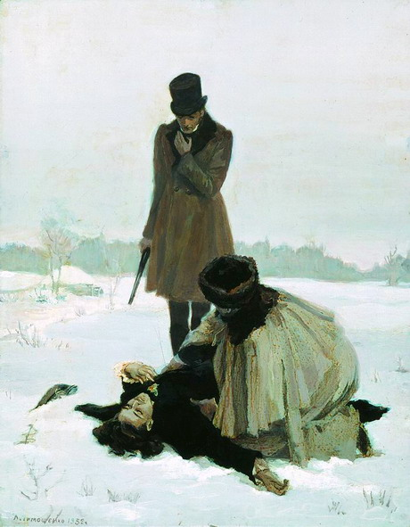
Время действия шестой главы
13 января – весна 1821 года
Время роковой дуэли - 14 января 1821 года
Сразу после дуэли Онегин вынужден уехать из деревни. Он отправляется путешествовать по России на целых три года.

Slide 38
Встреча Онегина и Татьяны в Петербурге
Осень 1824 года

Slide 39
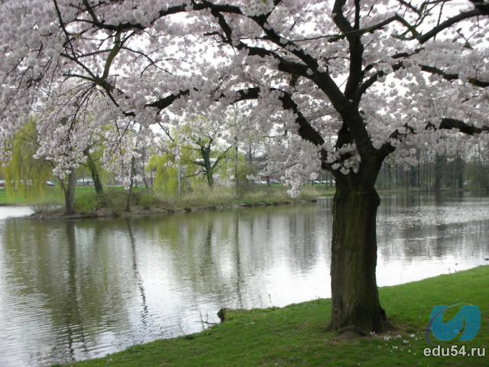
Седьмая глава
Весна 1821 – февраль 1822 года
«Гонимы вешними лучами,
С окрестных гор уже снега
Сбежали мутными ручьями
На потопленные луга.»

Slide 40
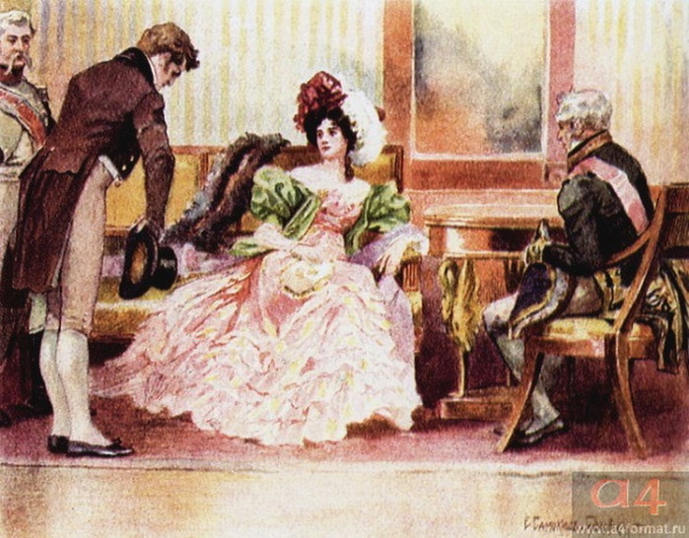
Татьяна на «ярмарке невест» в Москве
Зима – весна 1822 года
Вскоре она знакомится с «важным генералом» – своим будущим мужем, за которого выходит замуж в том же году – осенью или зимой. В качестве подтверждения приводят слова князя N, мужа Татьяны, в разговоре с Онегиным в восьмой главе: он сообщает недавно прибывшему в Петербург Онегину, что женат уже «около двух лет».

Slide 41
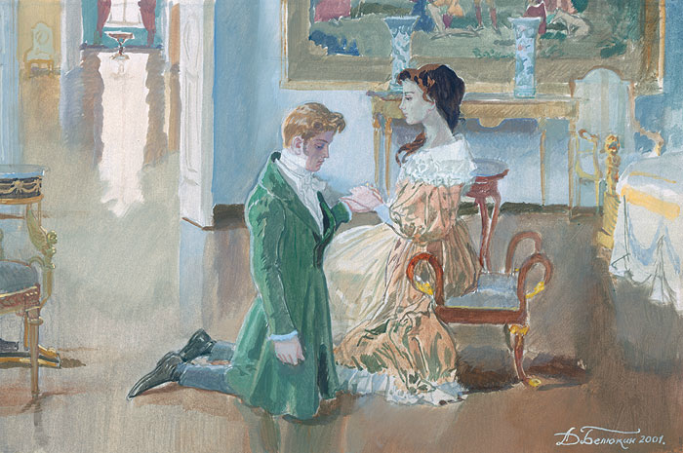
Восьмая глава
Осень 1824 – весна 1825 года
Онегин влюбляется в Татьяну, пытается ухаживать за ней, но она остается непреклонной. Все это происходит той же осенью, а зиму страдающий от любовного недуга Онегин проводит, запершись у себя дома.

Slide 42
Март 1825 года
Лишь в первые дни весны 1825 года, когда лед на Неве и снег на улицах еще не растаяли, он решается последний раз объясниться с Татьяной. Таким образом, их встреча, происходит приблизительно в марте 1825 года – и на этом роман заканчивается.

Slide 43
Действие романа начинается весной 1820 года и завершается весной 1825 года.
Это произведение поражает нас не только тем, что в этот недолгий временной отрезок уложилась настоящая «энциклопедия русской жизни» России первой четверти 19 века, но и продуманностью композиции, общей художественной структуры и, как ее неотъемлемой части, внутренней хронологии сюжета – календарем романа.

Slide 44
Система образов
романа
Герои романа
Евгений Онегин
Татьяна
Ларина
Ольга
Ларина
Владимир Ленский
Няня
Татьяны
Автор произведения

Slide 45
Сюжетные линии
ТАТЬЯНА
ОНЕГИН
АВТОР
ОЛЬГА
ЛЕНСКИЙ

Slide 46
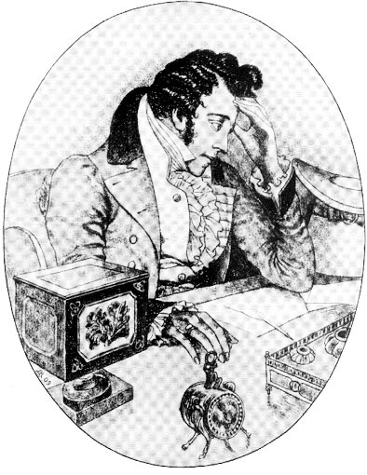
ОБРАЗ ЕВГЕНИЯ ОНЕГИНА
Евгений Онегин – центральное действующее лицо одноименного романа А.С. Пушкина. Вокруг этого образа строится сюжет произведения, о судьбе Онегина автор рассказывает на протяжении восьми глав. Евгений – современник Пушкина, его «добрый приятель», и многие критики отождествляют автора и его героя. Но сам поэт постоянно проводит границу:
Всегда рад заметить разность Между Онегиным и мной

Slide 47
С первых страниц романа читатели узнают о том, как воспитывался пушкинский герой, чем интересовался, какие привычки имел. Воспитание Евгения, по моде того времени, было доверено гувернерам-французам. Эти люди в отечестве своем служили парикмахерами, булочниками, портными, поэтому вряд ли могли дать русским «недорослям» достойное образование.

Slide 48
В провинции Онегин знакомится с образованным, романтичным молодым поэтом Ленским, который верил в прогрессивное преобразование общества, “верил, что друзья готовы за честь его приять оковы... Что их бессмертная семья неотразимыми лучами когда-нибудь нас озарит и мир блаженством одарит”. Энтузиазм, восторженность, мечтательность, “пылкий разговор” юного поэта вызывал снисходительную улыбку разочарованного жизнью, не питающего никаких иллюзий, не имеющего идеалов, не верящего “мира совершенству” Онегина. Но ум, образованность, неприятие окружающего мира расчетливости и без духовности сблизили героев.

Slide 49
Владимир Ленский – полная противоположность Онегину, он поклонник идеалистической философии Канта, поэт, романтик. Образ Ленского необходим Пушкину для того, чтобы показать, насколько далеки эти герои друг от друга: Меж ними все рождало споры, И к размышлению влекло: Племен минувших договоры, Плоды наук, добро и зло… Романтизм Ленского кажется Онегину смешным, нелепой фантазией. Владимир оторван от реальной действительности, он совсем не знает жизни, витает в облаках. Онегин, хотя холоден и расчетлив, живет разумом, а не сердцем. И Евгений, и сам Пушкин иронизируют и смеются над чудаком Ленским. Однако Владимир будто бы восполняет в душе Евгения то, чего ему не хватает. И поэтому герои дружат.

Slide 50
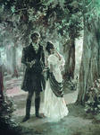
Онегин отвергает любовь милой деревенской дворяночки лишь потому, что считает себя не созданным для семейной жизни, боится потерять свободу. И в то же время он не хочет быть обузой для Татьяны, сделать ее несчастной: Супружество нам будет мукой. Онегин не может изменить себя, свои привычки, а Татьяна для него – слишком чистый и невинный человек, поэтому ему страшно связать себя с ней «узами Гименея». Онегин не может противостоять обычаям общества, в котором он вырос.

Slide 51
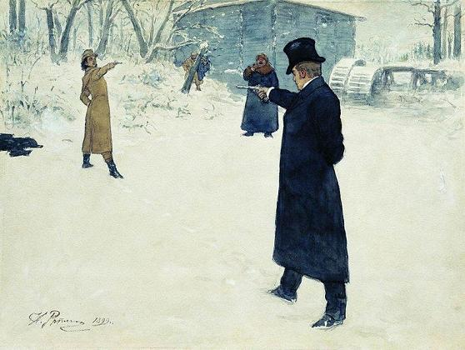
В то время мужчины защищали свою честь на дуэлях. По трагической случайности он убивает своего друга, Владимира Ленского. Но я считаю, что в душе Онегин сожалеет об этом поступке. Он подавлен, отвергнут светом. Чтобы избавиться от страданий, герой уезжает в Петербург.

Slide 52
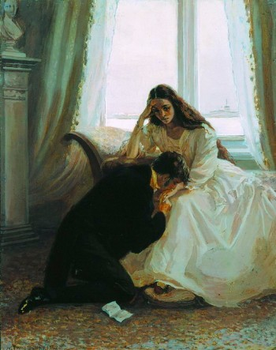
Спустя несколько лет Евгений вновь появляется в Петербурге. Это уже не тот человек, которого мы встречаем в начале романа. Жизненные испытания изменили характер героя, он осознает собственные ошибки и пытается их исправить. Через годы Онегин понимает, что он действительно любит Татьяну, но теперь уже она отвергает его. Из провинциальной дворяночки Татьяна превратилась в важную замужнюю даму. И хотя в душе она осталась прежней, семейный долг для нее выше любви, она прислушивается к голосу разума. На этом сюжетное повествование романа завершено, Онегин остается наедине с самим собой.

Slide 53
ВЫВОД
Трагедия Онегина в том, что его жизнь, его судьба «испорчена светом». Он пытается найти применение своим силам, быть полезным обществу. Но именно духовная пустота окружающего мира делает героя эгоистичным, безвольным. Он сам от этого страдает и мучается, но не может измениться, стать другим. Онегин способен чувствовать, страдать, но от окружающих его внутренний мир будто бы отгорожен толстой стеной, и поэтому его воспринимают как холодного, расчетливого эгоиста. Образ Онегина открывает галерею портретов «лишних людей» в русской литературе. Вслед за ним появятся лермонтовский Печорин, тургеневский Рудин, гончаровский Обломов… Судьба этих героев также «испорчена светом», воспитанием, и они страдают от того, что не могут найти себе применение, быть полезными обществу. Но это не только их личная трагедия, это и трагедия общества, в котором они существуют.

Slide 54
ОБРАЗ ТАТЬЯНЫ
Татьяна Дмитриевна Ларина, в замужестве княгиня N — главная героиня романа «Евгений Онегин». Эталон и пример для бесчисленных женских персонажей в произведениях многих русских писателей, «национальный тип» русской женщины, пылкой и чистой, мечтательной и прямодушной, стойкого друга и героической жены.

Slide 55
Татьяна «родилась» в 1803 г. Близость Татьяны к родной почве, к русской культуре, народный тип сознания выражаются и в том, что ей близки по духу русские народные обычаи и традиции. Татьяна не задумывалась над тем, с чем связана эта любовь. Я думаю, не только с уникальной красотой русской зимней природы, ее спокойствием и величием.

Slide 56
Татьяна — натура духовная, а значит, несмотря на внешнюю замкнутость и скрытность, внутренне, на тонком, душевном уровне, она открыта миру /духовность, попросту говоря, и есть открытость миру/. Связанная миллионом невидимых нитей с родной природой, культурой, русским народом, она в то же время ощущает себя частицей бесконечного космоса.

Slide 57
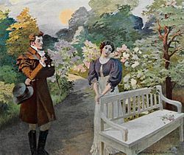
Выстраивая свою жизнь по привычному для нее сюжету романов, Татьяна
предполагает лишь две возможных разгадки характера Онегина:
«ангел-хранитель»(Грандисон) или «коварный искуситель»(Ловелас). В первом
случае ее жизнь должна была превратиться в идиллию, во втором —ее ждала
гибель («Погибну, Таня говорит, но гибель от него любезна»).

Slide 58
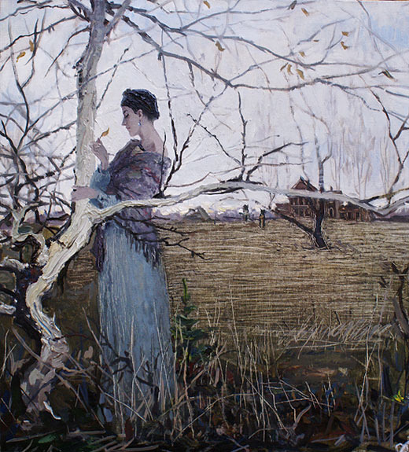
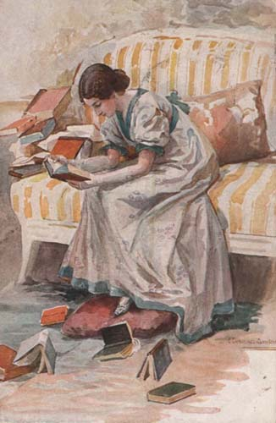
Однако реальная жизнь преподнесла Татьяне неожиданный сюрприз: Онегин повел себя непредсказуемо, он просто спустил ее с небес на
землю. Отныне «гордое терпенье» и тихая, бескорыстная любовь стали смыслом и содержанием ее жизни.

Slide 59
Юная, неопытная Татьяна, конечно, не могла
и подумать о том, что слишком форсирует события. Разумнее было бы дождаться следующего приезда Онегина, прочитать в его взгляде равнодушие или интерес и в зависимости от этого действовать. Признаваться в любви к равнодушному к тебе человеку абсолютно бессмысленно! Но это с точки зрения разума, Татьяна же, как мы знаем, была целиком под влиянием чувств, а чувства не оставили ей возможности иного выбора: держать в себе кипящую страсть невыносимо.
Жизнь Татьяны—это замечательная история воспитания в себе характера, который создавался в уроках жизни.

Slide 60
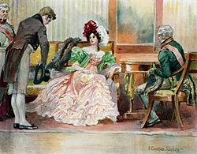
Татьяна, скромная, молчаливая, превратилась в «Величавую и небрежную законодательницу зал». Она преобразила «бездушный мир», в «маскарад»
Петербурга она привнесла свою простоту и естественность. Онегин возвращается в свет, где видит повзрослевшую Татьяну. Он влюбляется безумно в светскую даму, которая вежливо его игнорирует. Ослабевший, он пишет письмо: «Но чтоб продлилась жизнь моя, / Я утром должен быть уверен, /Что с вами днем увижусь я» .Нежданно приезжает к Татьяне и застает её плачущей над своим письмом. «Но я другому отдана; Я буду век ему верна», говорит она.

Slide 61
Судьба Татьяны трагична. Жизнь принесла ей много разочарований, она не нашла в жизни того, к чему стремилась, но не изменила себе. Это очень цельный, сильный, волевой женский характер. Татьяна является для поэта идеалом женщины, и он этого не скрывает: “Простите мне: я так люблю Татьяну милую мою...” В последней строфе романа читаем строки: “А та, с которой образован Татьяны милый идеал... О много, много рок отъял”. А. С. Пушкин восхищается своей героиней.

Slide 62
ОБРАЗ АВТОРА
Образ автора – художественный образ, созданный писателем и выражающий в произведении его мысли, чувства.
С помощью образа автора в романе А.С.Пушкине «Евгений Онегин» вводится множество лирических отступлений, которые придают произведению энциклопедичность, всеохватность, широту, а также образ автора помогает Пушкину выразить свое отношение к героям романа.

Slide 63
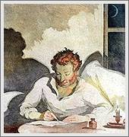
Лирическое отступление – отступление от непосредственного сюжета в литературном произведении.
Лирические отступления придают роману глубину, всеохватность, широту.

Slide 64
Тематика лирических отступлений
Размышления о собственной судьбе (автобиографические лирические отступления).
Размышления об искусстве, его роли.
Оценка автором литературных направлений.
Рассуждения об экономике, политике России.
Рассуждения о поколении, о судьбе.
Размышления о любви.
Размышления о природе.

Slide 65
У Пушкина автор является особым персонажем, участником событий. Это не биографический автор (творец текста), а действующее лицо. Он знаком с героями (с Онегиным даже хорошо знаком), он хранит у себя письмо Татьяны, мы узнаем что-то о его собственной жизни. Разумеется, в нем очень многое от Пушкина, но все же это не Пушкин, а самостоятельный литературный образ, подлежащий такому же анализу, как и другие образы действующих лиц.

Slide 66
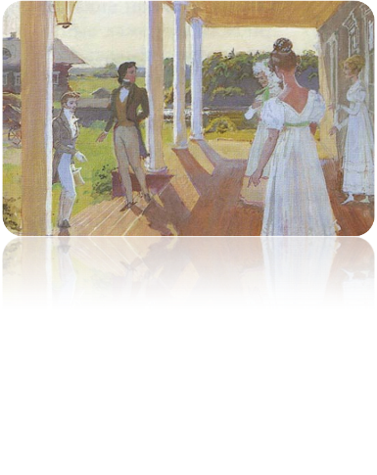
Отношение автора к героям выражено прямо, непосредственно: «Онегин, добрый мой приятель…», «Татьяна, милая Татьяна!», «Мой бедный Ленский!» Вместе с тем автор устанавливает четкую границу между собой и героями, неоднократно подчеркивая отличие, существующее между его и их мировосприятием, взглядами на жизнь, людей.

Slide 67
В истории русской литературы «Евгений Онегин» не только первый роман в стихах, но и первый реалистический роман. Впервые в литературном произведении так полно и последовательно был осуществлен принцип реалистического повествования: показ влияния среды на человека, восприятие личности в широком контексте социально-исторических обстоятельств.

Slide 68
«Синквейн»
образ Онегина
образ Татьяны

Slide 69
Метод “Ромашка Блума”
1.К какому литературному направлению можно отнести роман “Евгений Онегин”?

Slide 70
2. Можно ли назвать роман “Евгений Онегин” энциклопедией русской жизни 1 пол.19 в.?

Slide 71
«Евгений Онегин» – энциклопедия русской жизни
Природа
Родина
Цель творчества
Философские вопросы: любовь, жизнь, смерть…
Мода
Энциклопедичность
Еда
Судьба поэта
Крестьянская и дворянская жизнь
Философия русской жизни
Менталитет

Slide 72
3. Почему нельзя утверждать, что Онегин – это прообраз Пушкина?

Slide 73
4.Почему Евгений Онегин не ответил взаимностью на письмо Татьяны?

Slide 74
5. Как вы оцениваете дуэль между Онегиным и Ленским?

Slide 75
6. Мог ли А.С.Пушкин закончить свой роман по-другому?

Slide 76
РЕФЛЕКСИЯ
Метод “Древо познания”
1. Сегодня на уроке я узнал… 2. Было трудно … 3. Я понял, что … 4. Я приобрел … 5. Я научился … 6. Урок дал мне для жизни … 7. Мне захотелось …

Slide 77
Домашнее задание:
-творческое моделирование: «А как бы я закончил роман «Евгений Онегин» - на оценку 5;
-ответить письменно на вопрос «В чем новаторство романа?» - оценка 4.

